Slide 1

Réseaux intellectuels à l’heure des Lumières
La « République des Lettres » au XVIIIe siècle et Voltaire, son souverain

Slide 2
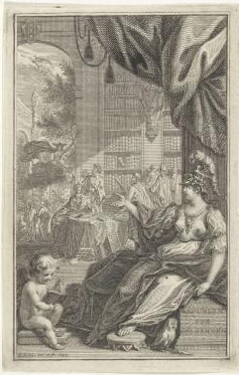
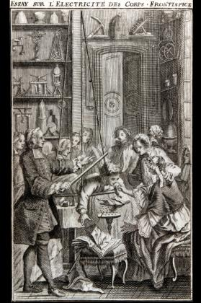
La « République des Lettres »
« un terme collectif désignant les individus qui s’intéressent aux lettres », qui « cultivent le savoir », ou bien se référant « au savoir lui-même » et à ses productions.

Slide 3
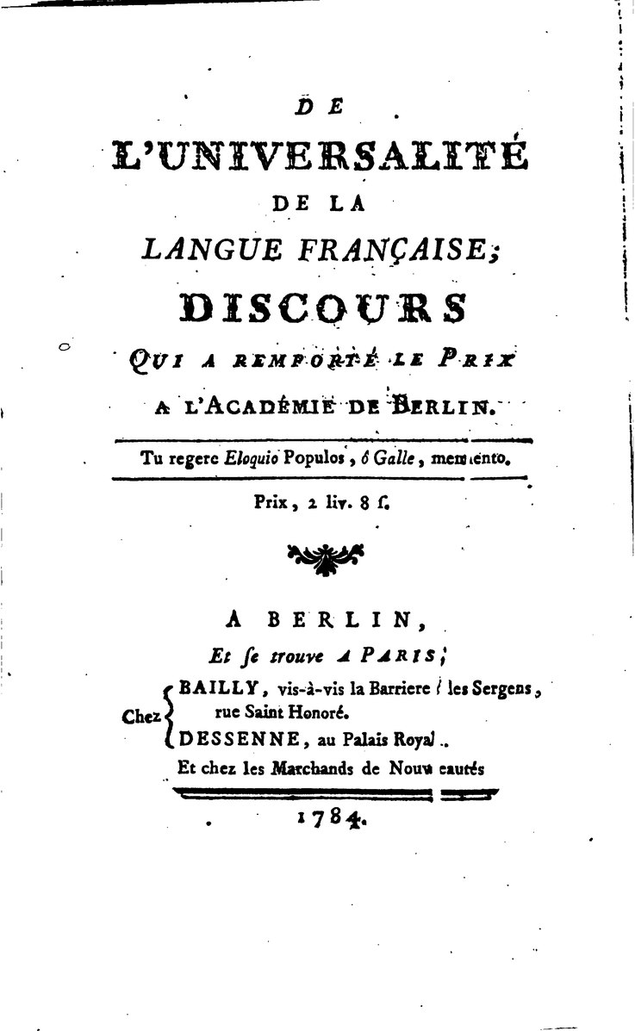
« Lingua franca » de la République des Lettres au XVIIIe siècle
Français comme une langue de diplomatie
Français comme une langue de lettres
Ouverture de la France vers le monde
Une Europe française?

Slide 4
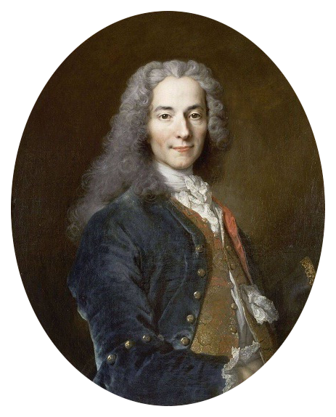
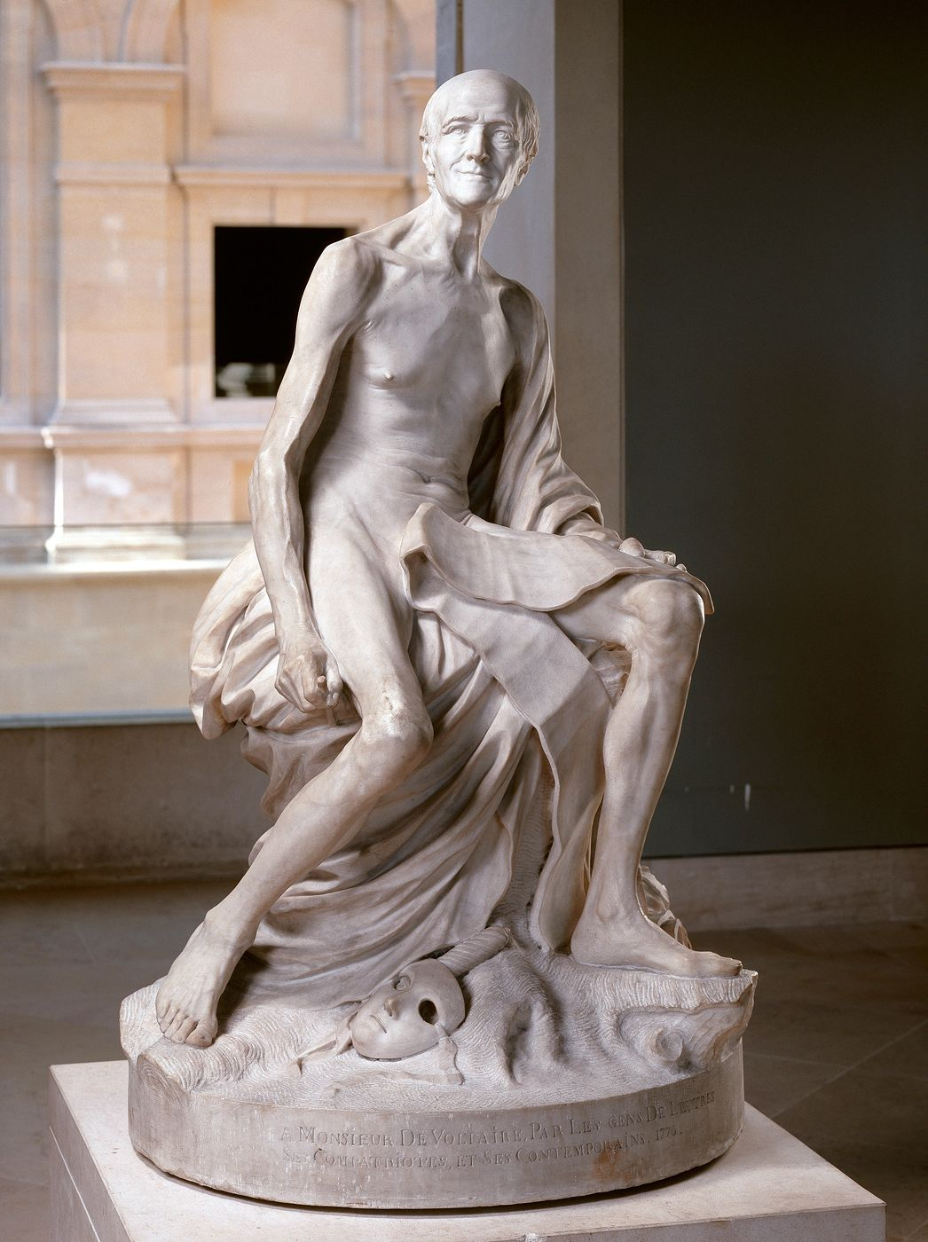
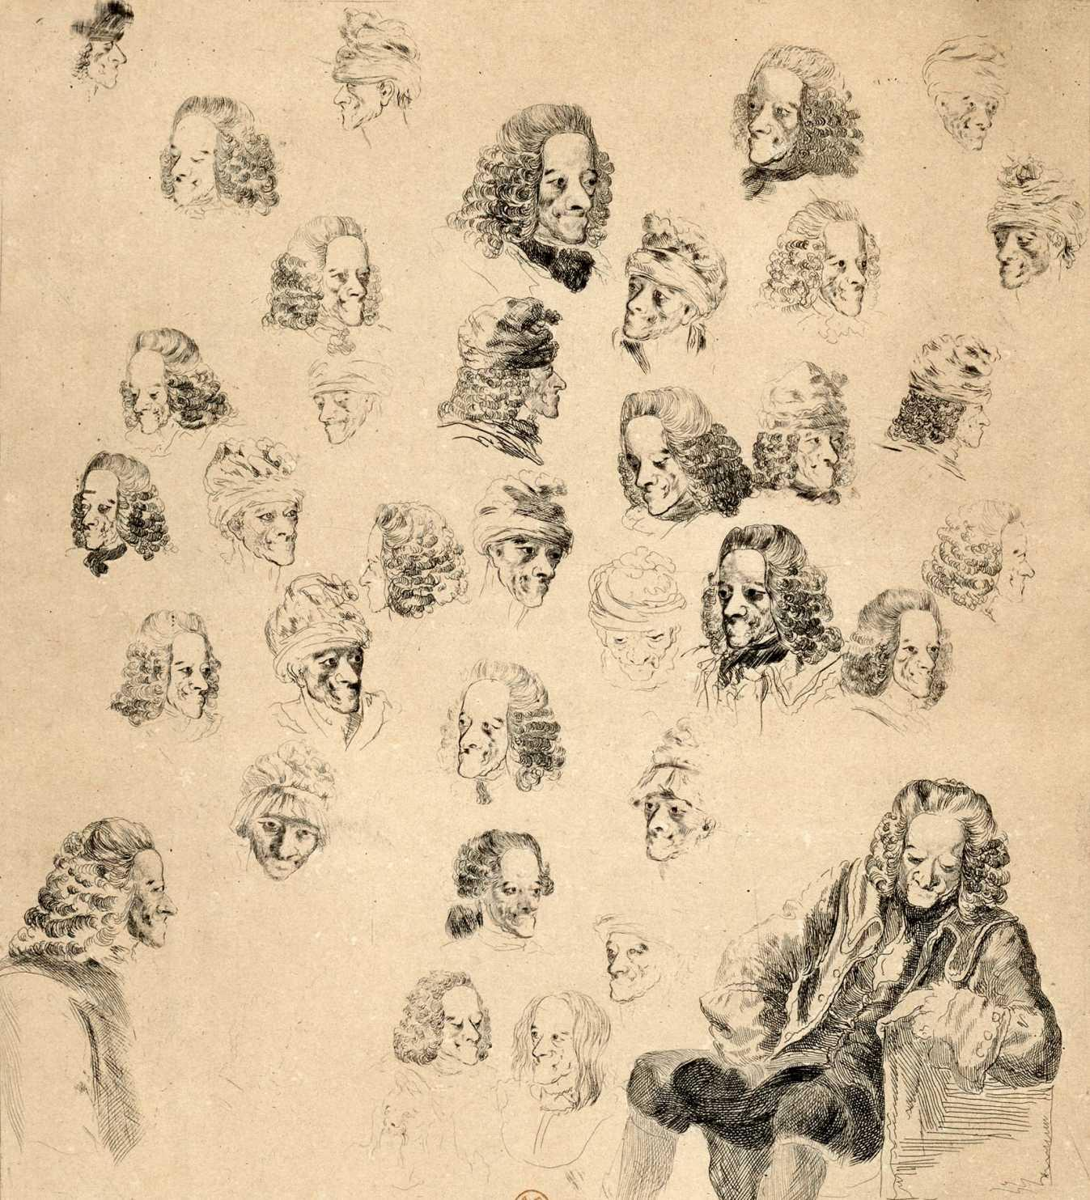
Voltaire: une figure centrale de la République des Lettres
1694-1778
Écrivain, philosophe, dramaturge, poète, pamphlétiste, polémiste, historien, vulgarisateur...

Slide 5
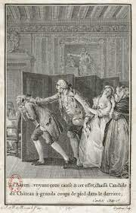
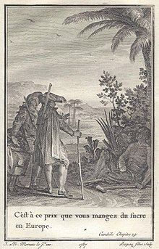
Voltaire-écrivain
La Henriade, Le Mondain, le Poème sur le désastre de Lisbonne, la Pucelle...
Zadig, Candide, L’Ingénu...
Zaïre, L’Enfant prodigue, Le Fanatisme ou Mahomet le prophète, L'Orphelin de la Chine...

Slide 6
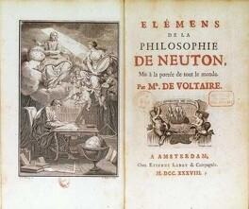
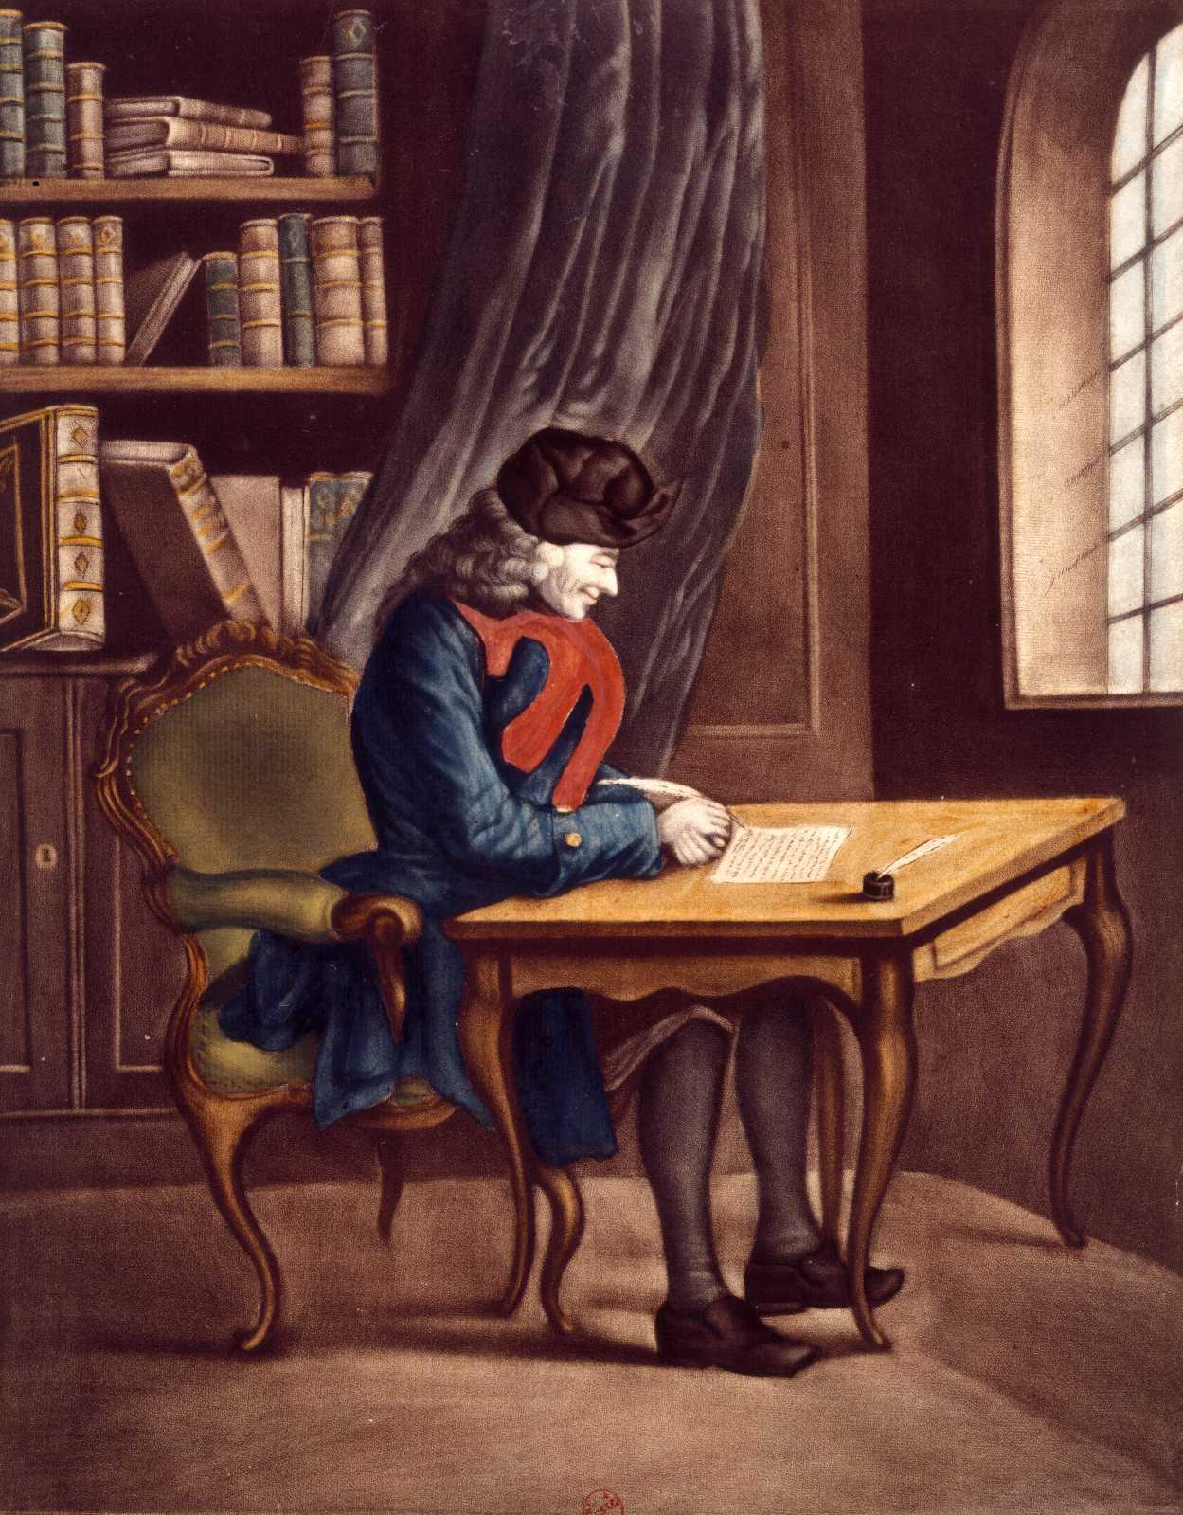
Voltaire philosophe et vulgarisateur
Lettres anglaises
Elémens de la philosophie de Newton

Slide 7

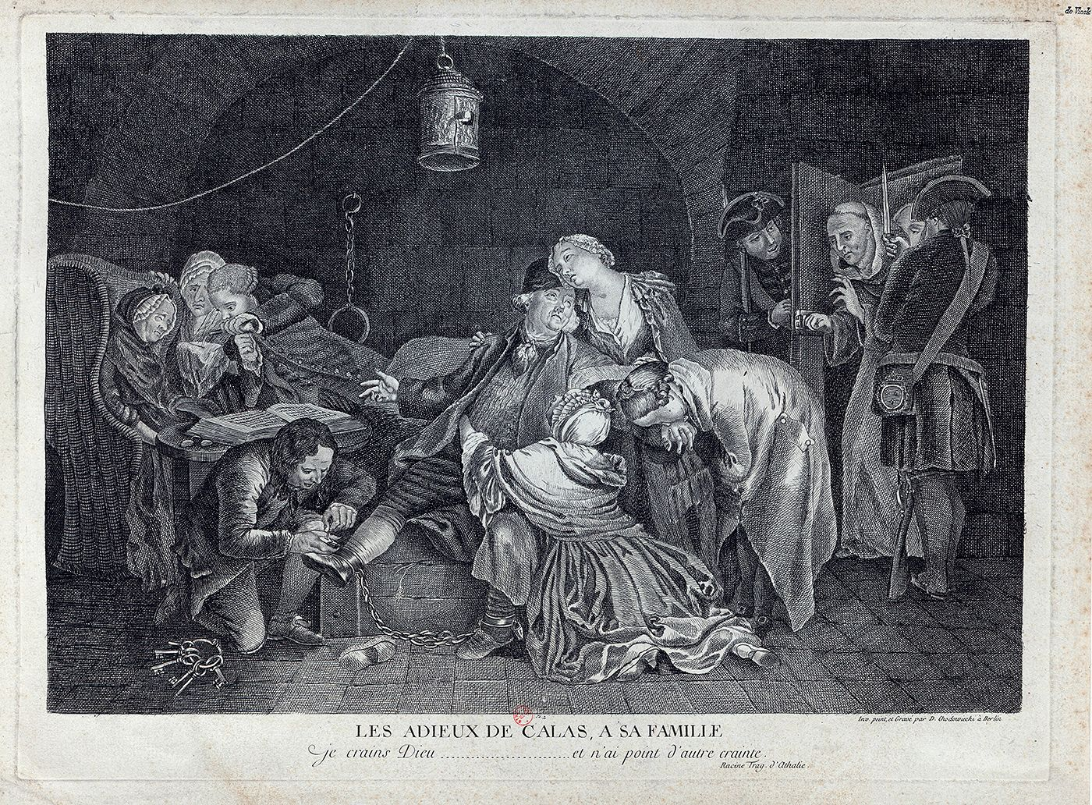
Voltaire « activiste »
Traité de la tolérance, Dictionnaire philosophique...
Affaires de Calas et du Chevalier de la Barre

Slide 8
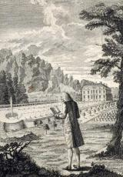
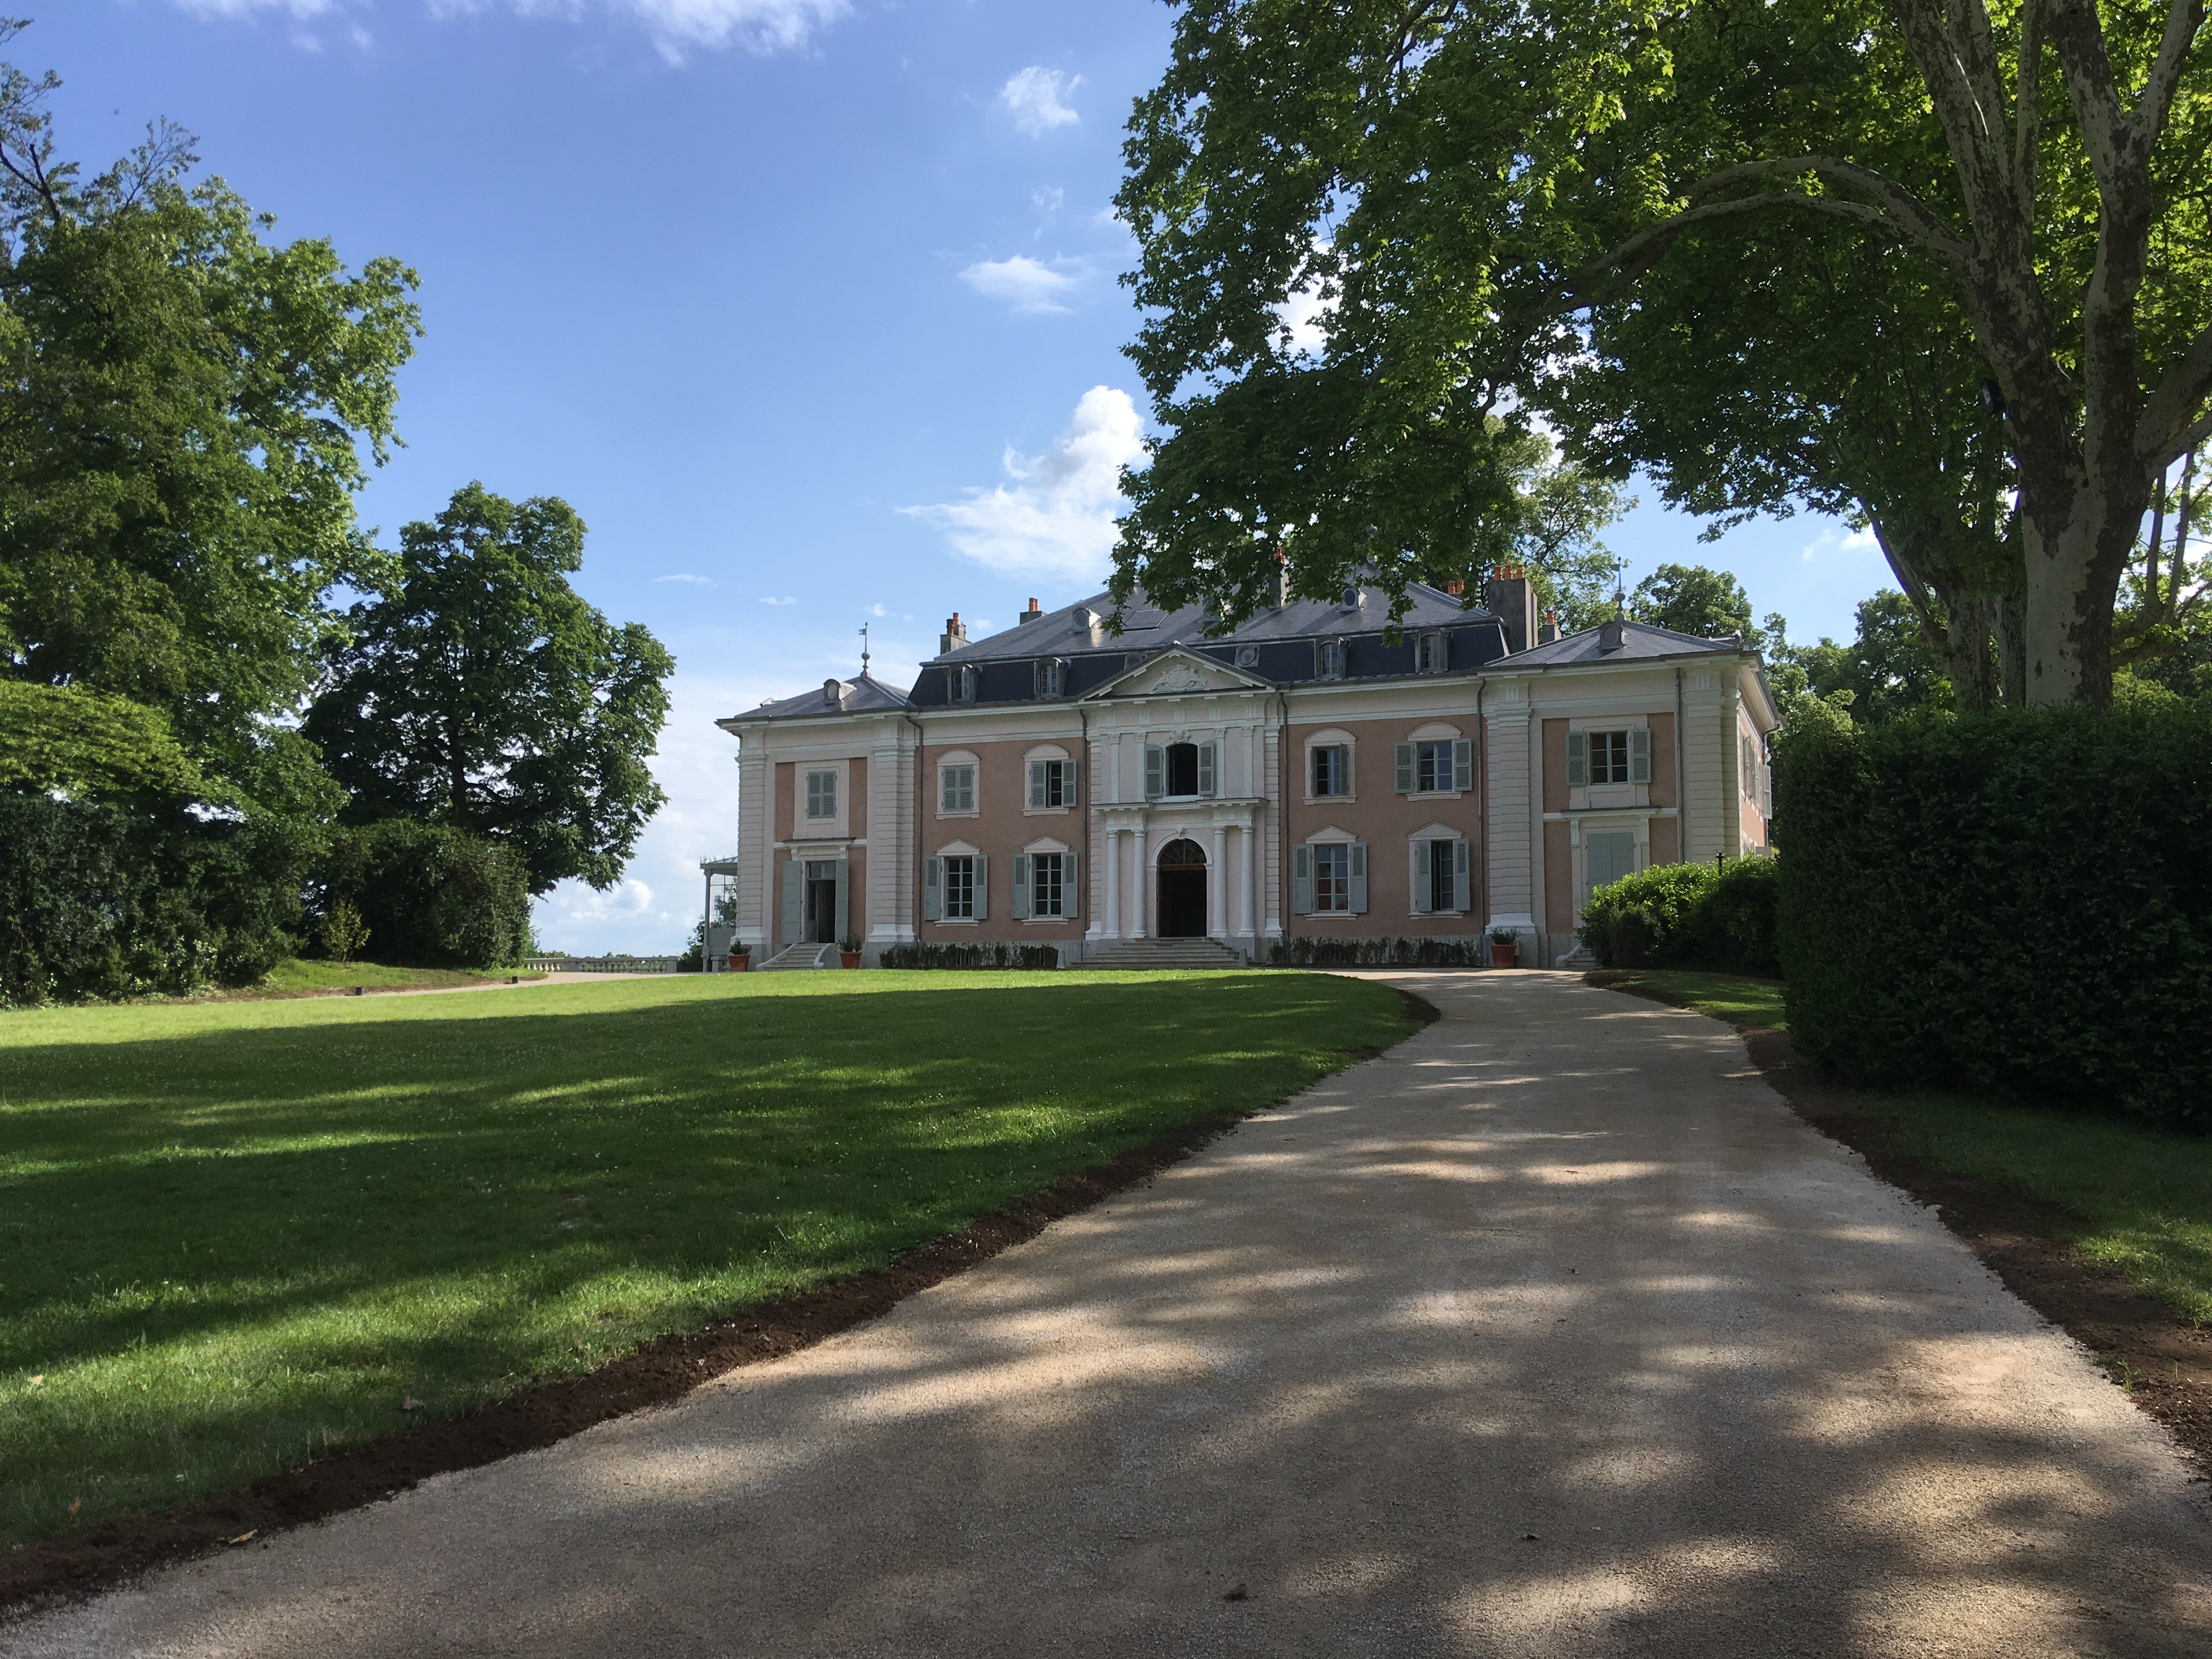
Voltaire à Ferney: « patriarche » de la République des Lettres

Slide 9
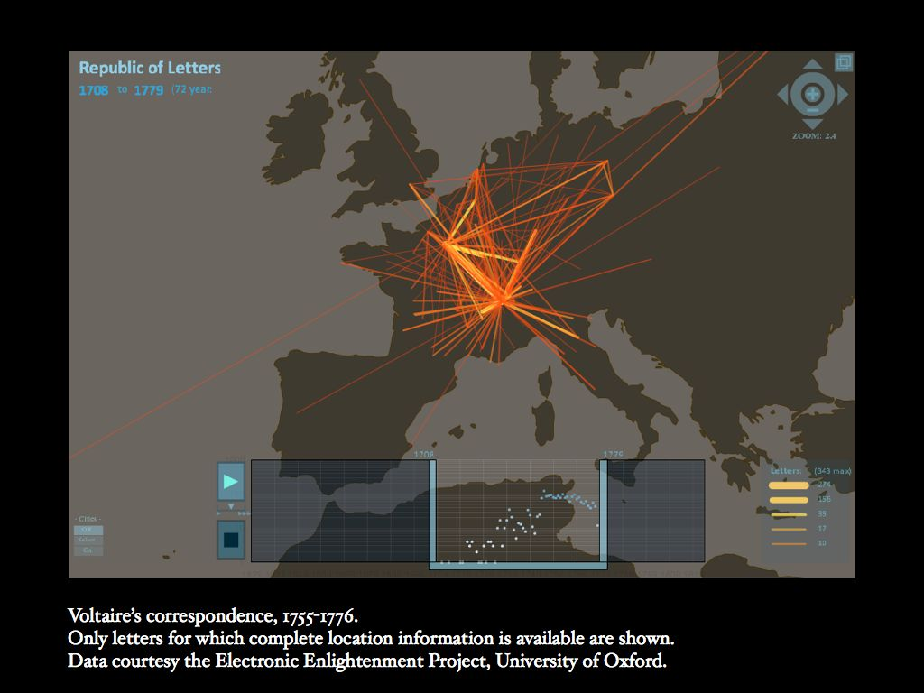
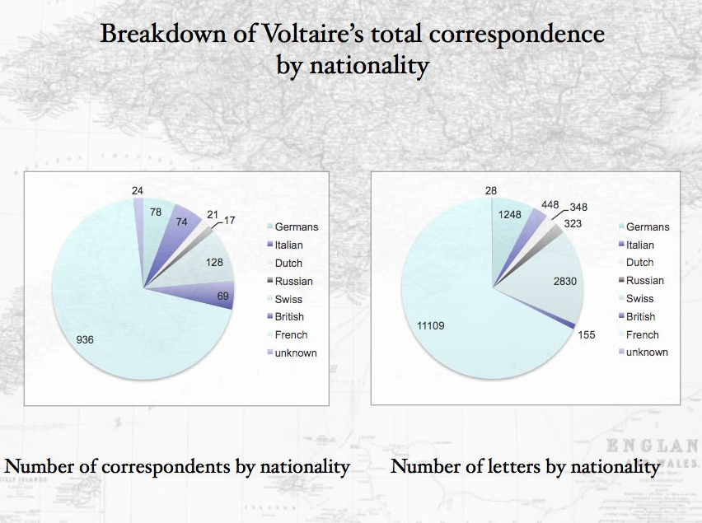
La République des Lettres I: réseau de Voltaire

Slide 10
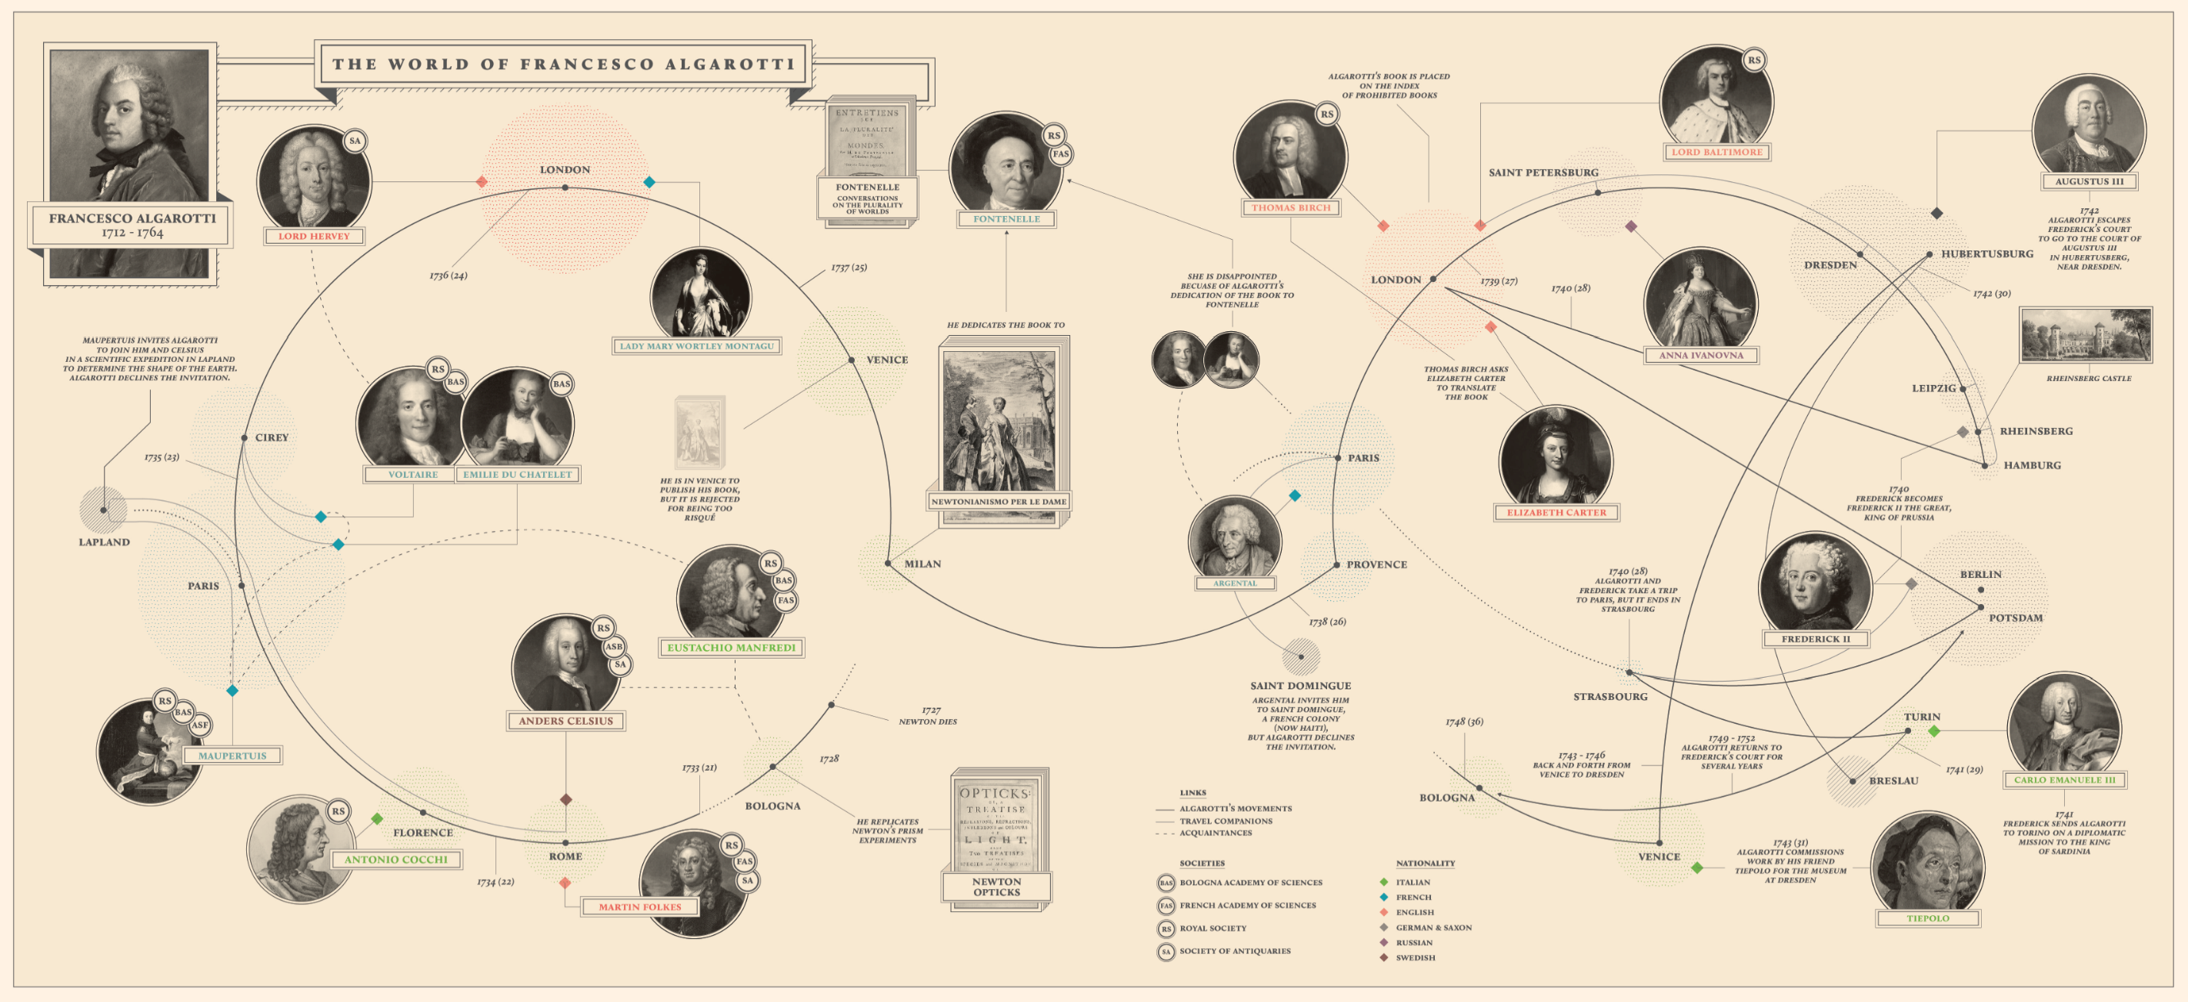
La République des lettres II: Francesco Algarotti (1712-1764)

Slide 11
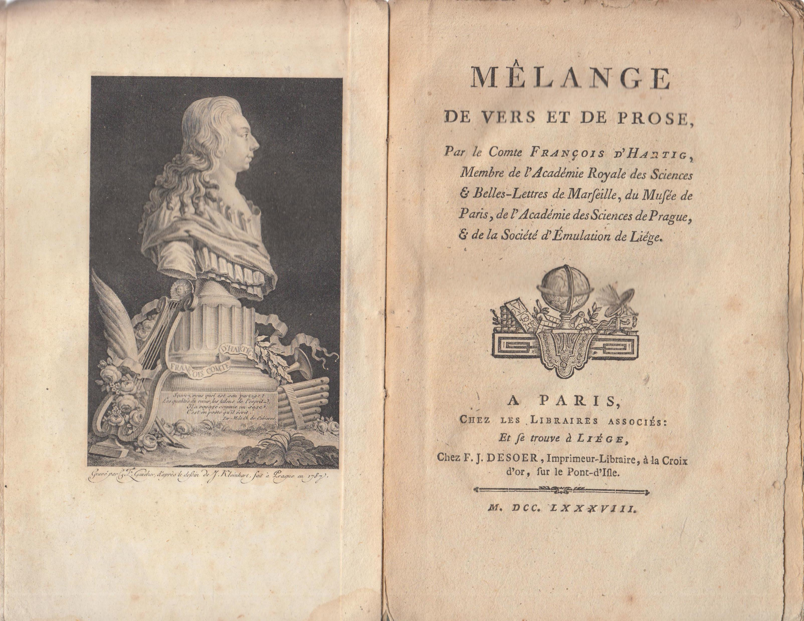
La République des Lettres III: Franz Anton Hartig (1758-1797)

